Slide 1
CCSD table 2024/05/15

Slide 2
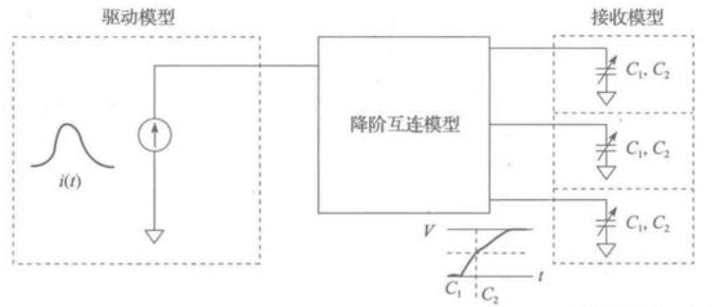
CCS
当工艺<90nm的时候，NLDM可能会受到以下因素的影响，导致其算法准确率不够高：
高阻抗互连 •
米勒效应 •
动态IR-Drop•
多电压和动态电压和频率调节 （DVFS） •
温度变化
而CCS模型具有以下特性：
负载电容的模拟准确性：CCS模型使用两段电容来模拟cell的input pin cap，这使得load capacitance的模拟比NLDM模型更准确。
电流源模型的特性：CCS模型的驱动模型是一个基于时间和电压的非线性电流源，同时设置电流源的驱动电阻为无穷大，因此即使逻辑门的驱动电阻远低于互连线电阻，该模型仍然能够提供很高的计算精确度。

Slide 3
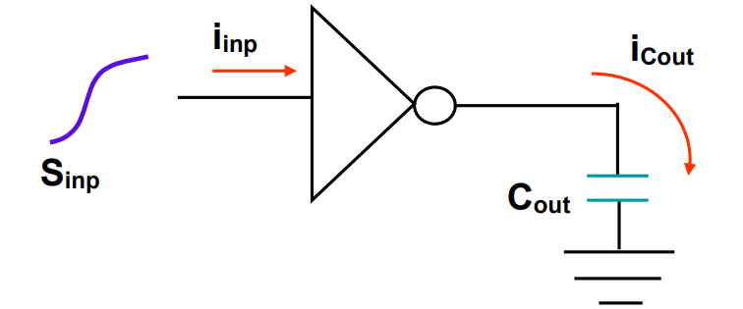
CCS
对于CSS表，选择输入激励以产生特定的slew(Sinp)，负载电容（Cout）连接到输出引脚，电路仿真的运行方式与NLDM相同。
但是，不是在输出引脚上测量电压阈值，而是通过负载电容器测量电流。通过Cout的电流用于driver模型，流入输入引脚的电流用于确定receiver模型。
对于不同 Sinp 和 Cout 组合的表重复仿真得到最后的ccsd table。
。

Slide 4
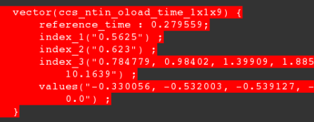
CCS Timing Driver table
Reference time: input slew between 0%~50%
Index_1: input_transition
Index_2: total_output_net_capacitance
Index_3: time
Values : current

Slide 5
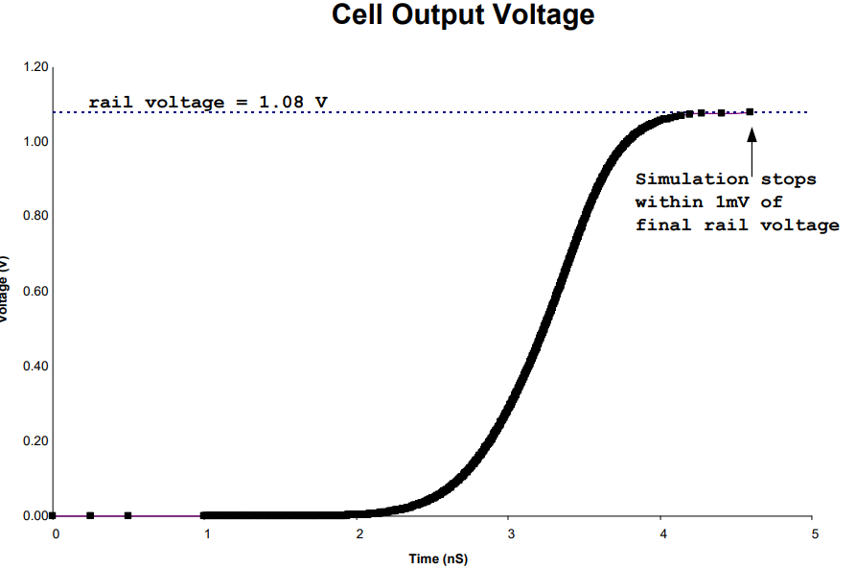
CCS Timing Driver Model Requirements
1. 仿真停止的点应为电源电压的5%误差内，才能认为仿真得到的ccs table是准确的。
可以通过以下式子电流积分得到电压
。

Slide 6
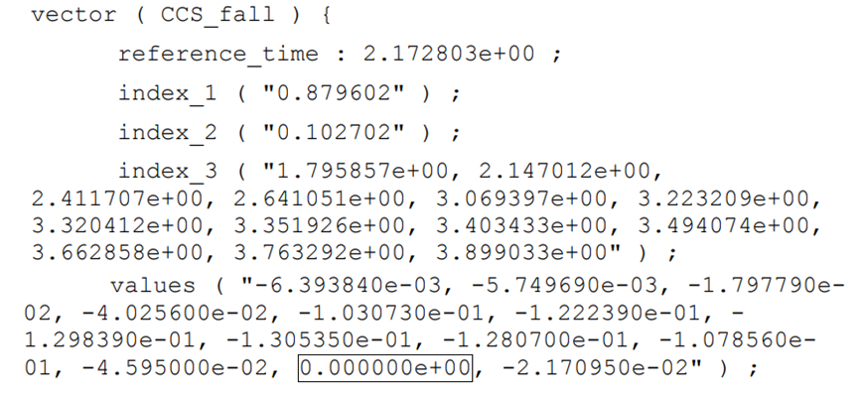
CCS Timing Driver Model Requirements
2.CCS current table不应包含零电流值。PrimeTime 假设初始电流在当前表中的第一个时间值之前为零，并且假设最终电流是存储在当前表中的最后一个值。因此表中初始和最终电流值可以为零，但其它电流值不能为零。以下表格会报error：
。

Slide 7
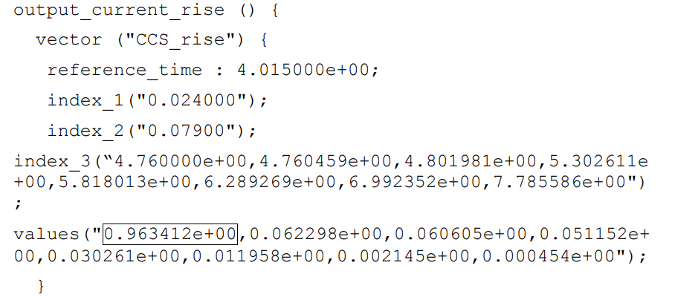
CCS Timing Driver Model Requirements
2. 对于output_current_rise，表的“value”必须为正数。同样，对于output_current_fall，表的“value”必须为为负数。
3.表中的第一个电流值和最后一个值都不应该是当前波形的峰值。对于上升的波形，峰值是当前表中最大的值，对于下降的波形，峰值是当前表中最小的值。峰值电流作为表中第一个点的可能原因是transition小于过程的最小transition或spice仿真存在问题，例如仿真时间步长或精度设置过大。以下表格会报error：
。

Slide 8
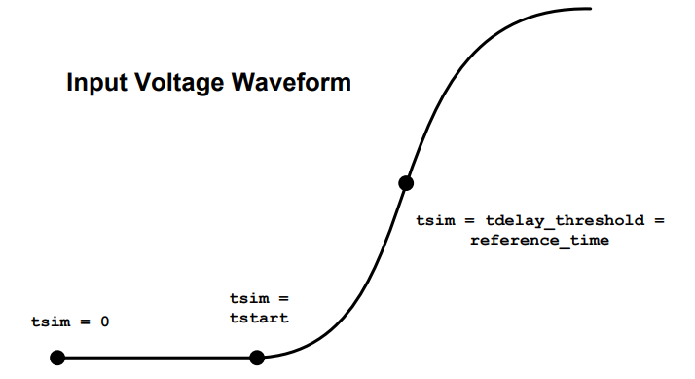
CCS Timing Driver Model Requirements
4. Reference time 必须是正数。reference_time是输入波形在input delay threshold (0.5vdd)的时间。
。

Slide 9
CCS Timing Receiver table
Pin based receiver cap
Index_1: input_transition
Values: ccs cap
Arc based receiver cap
Index_1: input_transition
Index_2: output_load
Values: ccs cap

Slide 10
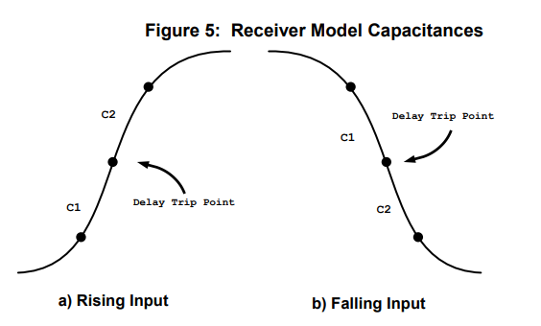
CCS Timing Receiver table
CCS timing receiver model 分为capacitance1 和 capacitance2 两张表格，在到达delay的计算阈值(0.5vdd) 之前使用capacitance1，在到达阈值之后使用capacitance2。

Slide 11
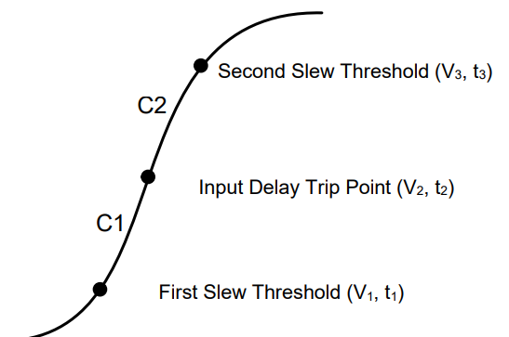
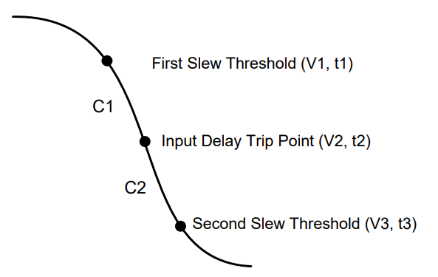
CCS Timing Receiver model
CCS receiver model使用两个电容值来模拟过渡期间的电池负载。为了获得最佳的 CCS receiver 精度，C1的值应该保证点(V2,t2)完全相等，C2的值应该保证点(V3,t3)完全相等。

Slide 12
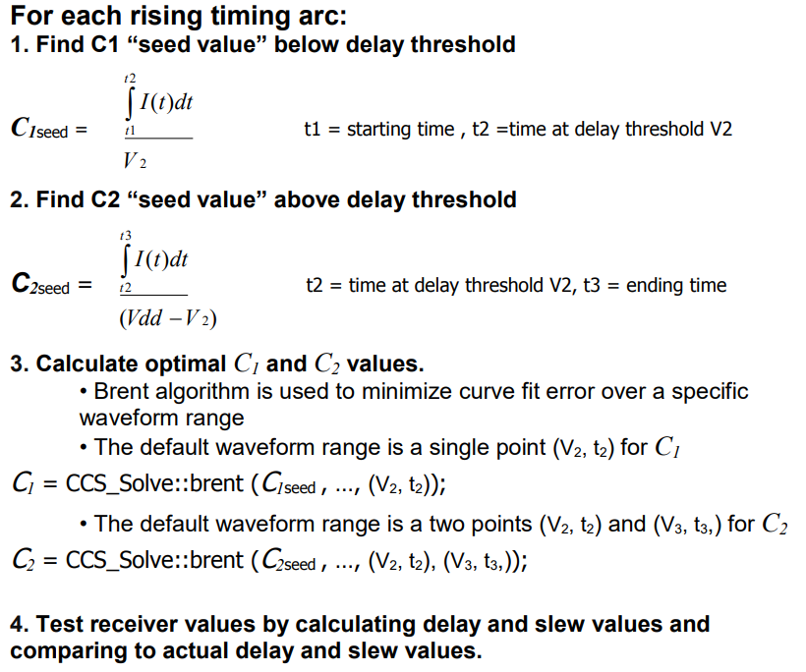
CCS Timing Receiver model
Brent定理或Brent方法：这是一种用于优化二次函数求解的算法，也适用于求解一元非线性方程的数值算法。它最初由罗纳德·布伦特在1971年提出，是对二分法和割线法的结合与改进。Brent方法的原理是首先选择一个区间[a, b]，使得函数f(x)在a和b两点取不同符号的值，即f(a)f(b) < 0。这表明在区间[a, b]内至少存在一个根。然后通过不断迭代和逼近，最终找到满足终止条件的根或达到最大迭代次数。

Slide 13
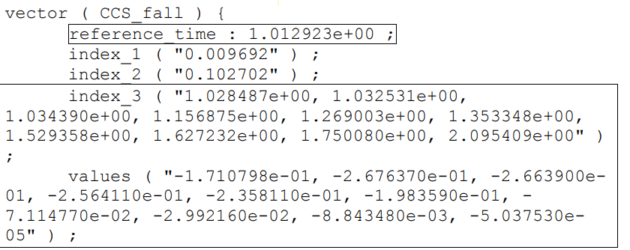
Number of Significant Digits
为了确保准确性，driver model建议至少采用6位有效数字，而receiver model建议至少采用4位有效数字。

Slide 14
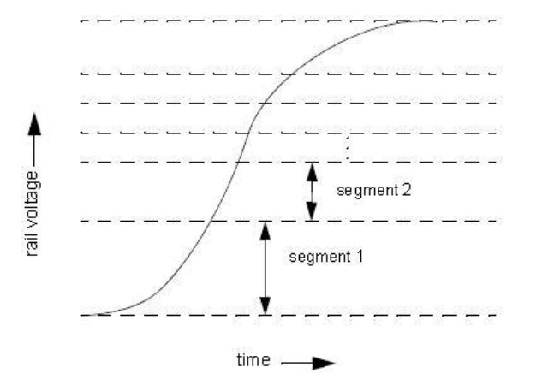
Multisegment Receiver Capacitance Model
为了进一步提高时序分析的准确性，对receiver model进行了扩展，以支持多段cap。在多段receiver模型中，电压上升或下降被划分为多个（通常为两个以上）段，如下图中的虚线所示。
每个segment对应一个table。目前代码中不支持此类lib。

Slide 15
Multisegment Receiver Capacitance Model

